Slide 1
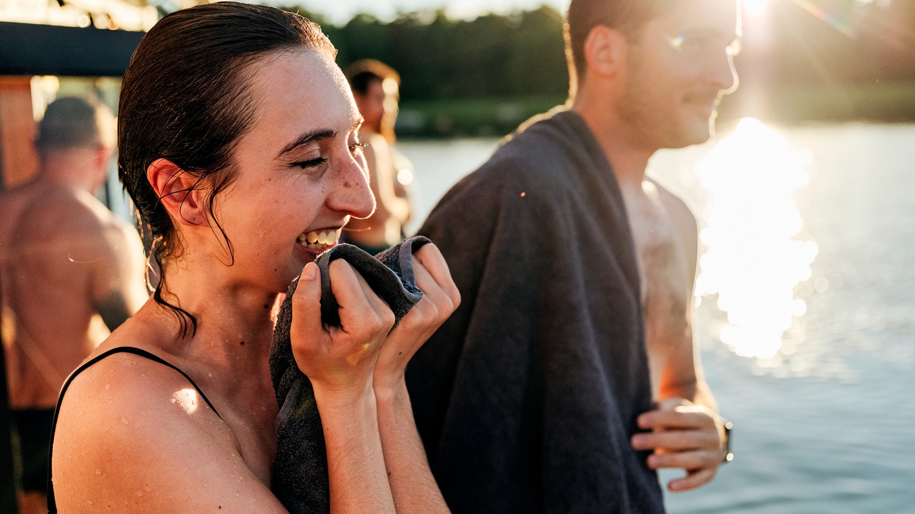
TOUT SUR LE BONHEUR FINLANDAIS
FAITS SUR LA FINLANDE
Photo : Svante Gullichsen

Slide 2
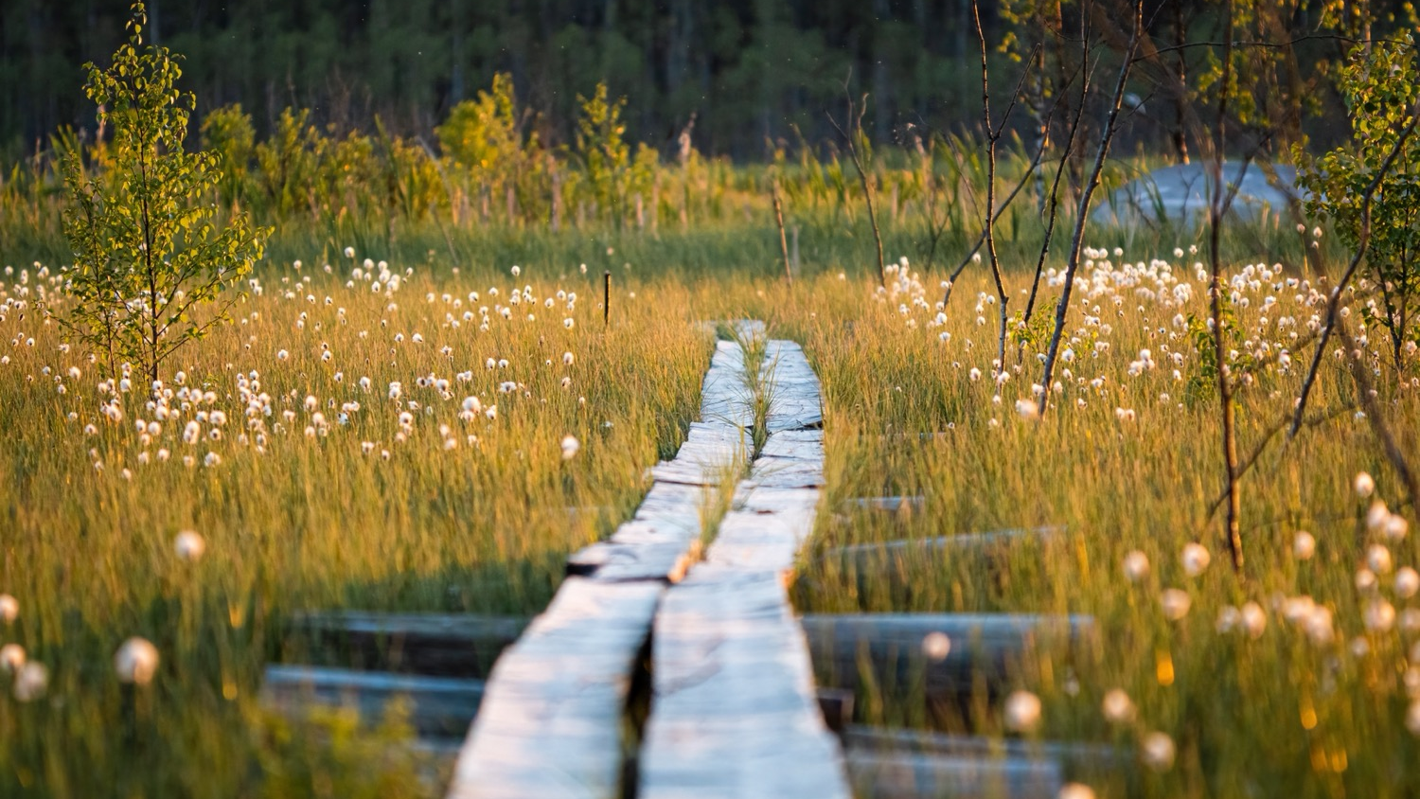
1/10
GÉOGRAPHIE
Tout est une question de situation :
nous sommes au sommet du monde !
Photo : Getty Images

Slide 3
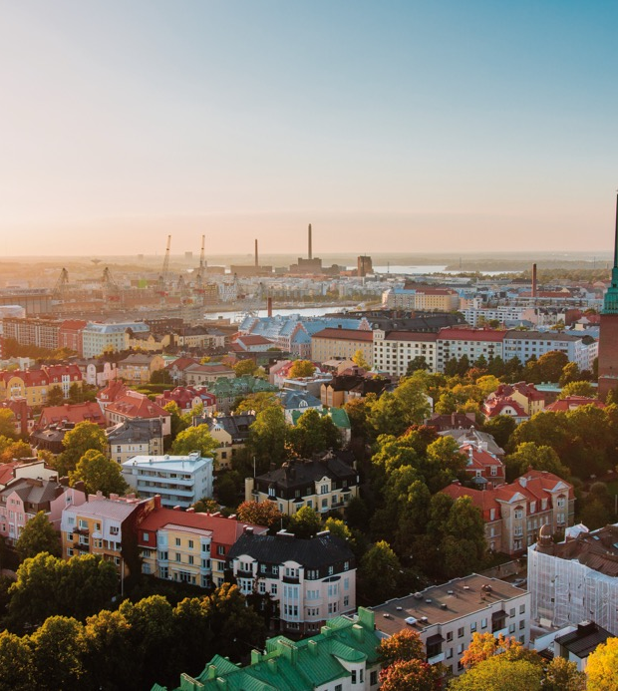
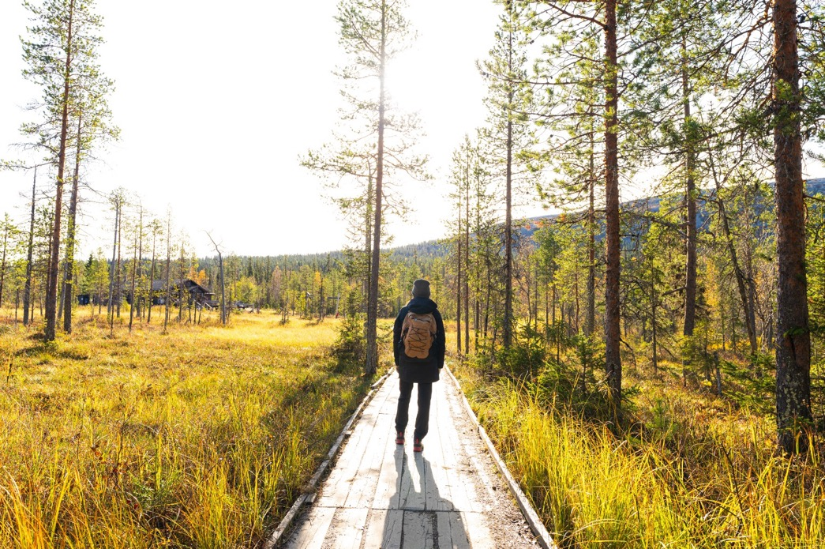
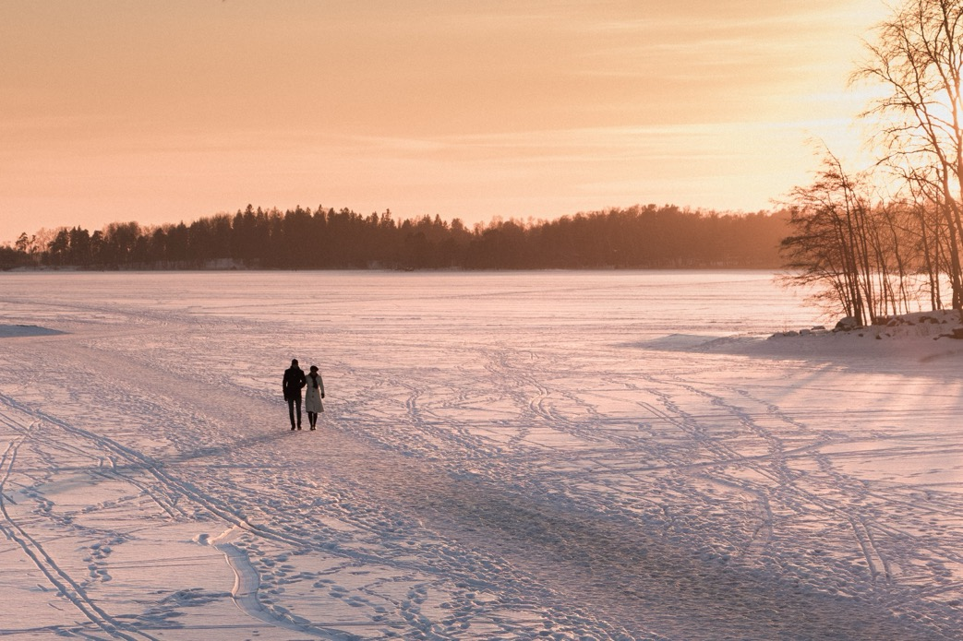
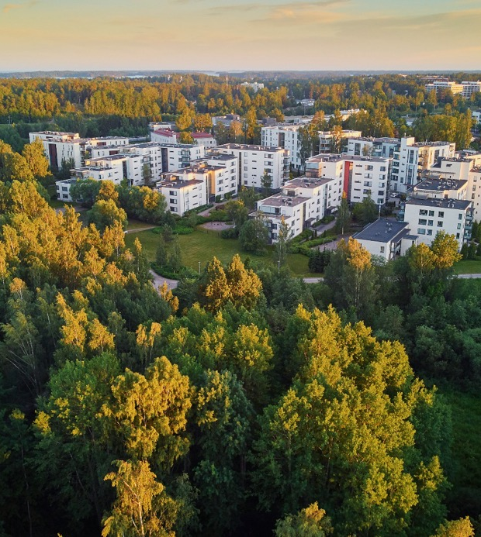
Géographie
FAITS SUR LA FINLANDE
1
2
3
4
5
6
7
8
9
10
Photo : Jussi Hellsten
Photo : Jasper Ceder
Situé dans la région septentrionale
de l’Europe du Nord
Latitude supérieure à 60° N
La Finlande a une superficie totale d’environ
337 000 km², soit la 5e plus grande superficie de l’UE
Elle a des frontières avec la Suède, la Norvège et la Russie
et partage une frontière maritime avec l’Estonie
Les plus grandes villes :
Helsinki – 684 018 habitants
Espoo – 320 931
Tampere – 260 180
Vantaa – 251 269
Oulu – 216 152
Plus de faits géographiques : https://toolbox.finland.fi/
Photo : Getty Images
Photo : Getty Images

Slide 4
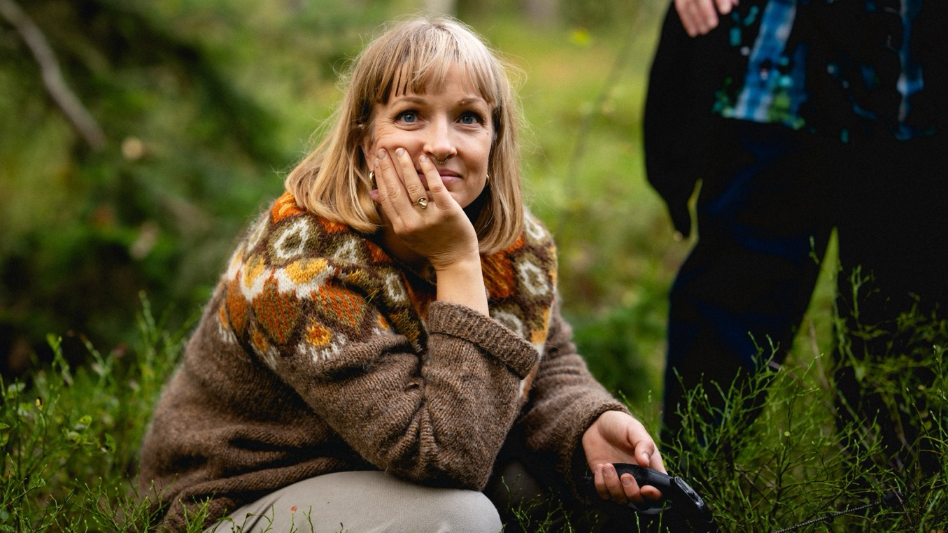
2/10
NATURE
Le bonheur est dans notre nature
Photo : Miika Kainu

Slide 5
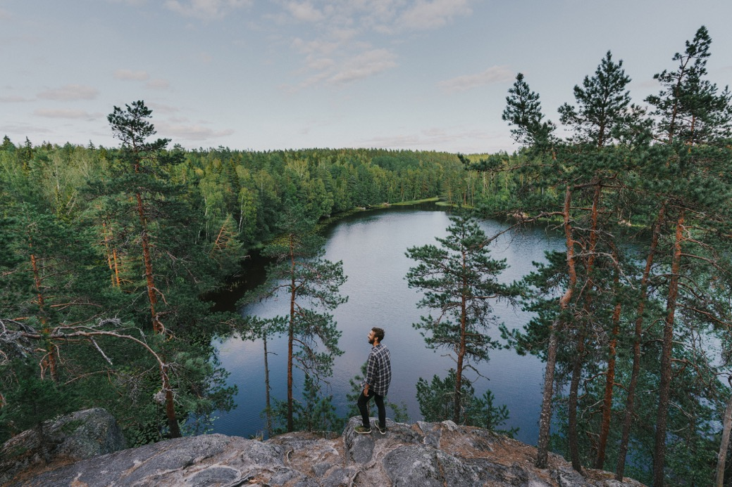
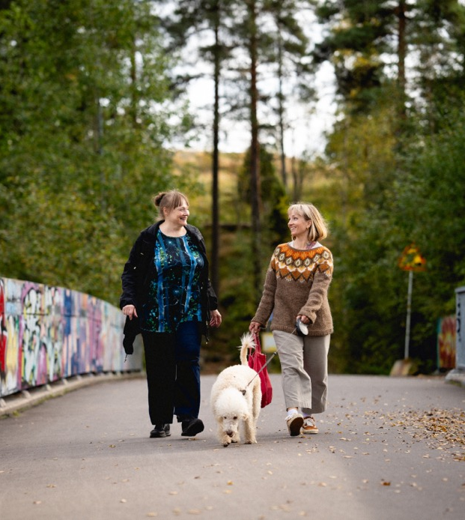
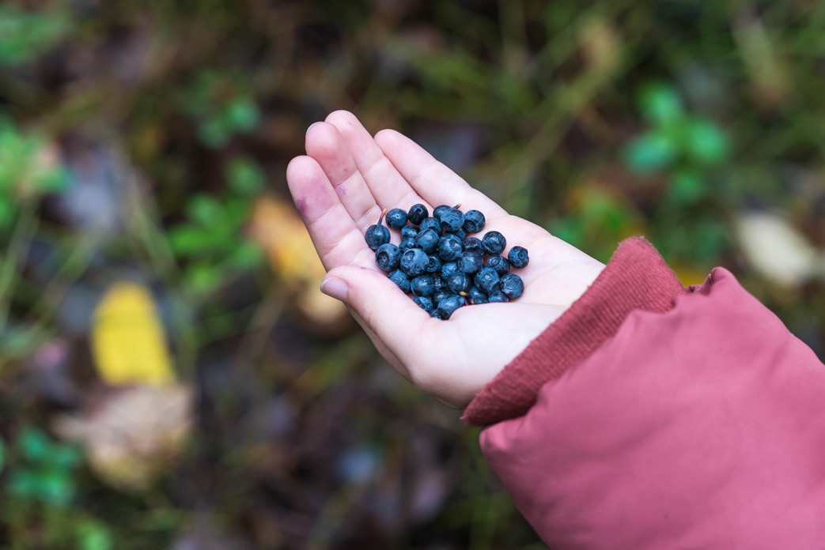
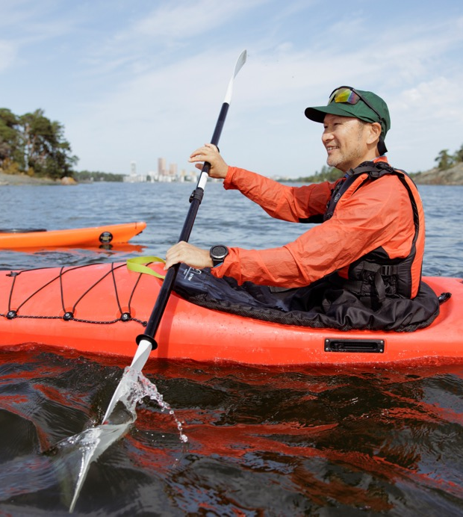
Nature
FAITS SUR LA FINLANDE
1
2
3
4
5
6
7
8
9
10
Photo : Getty Images
Photo : Miika Kainu
Photo : Laura Dove
77 % de la superficie de la Finlande est couverte de forêts
188 000 lacs
Le plus grand nombre de lacs au monde proportionnellement à la taille du pays
180 000 îles
3e rang mondial
Le littoral s’étend sur plus de
6 300 km
41 parcs nationaux
Les grands espaces : https://www.luontoon.fi/en
Photo : Maija Astikainen

Slide 6
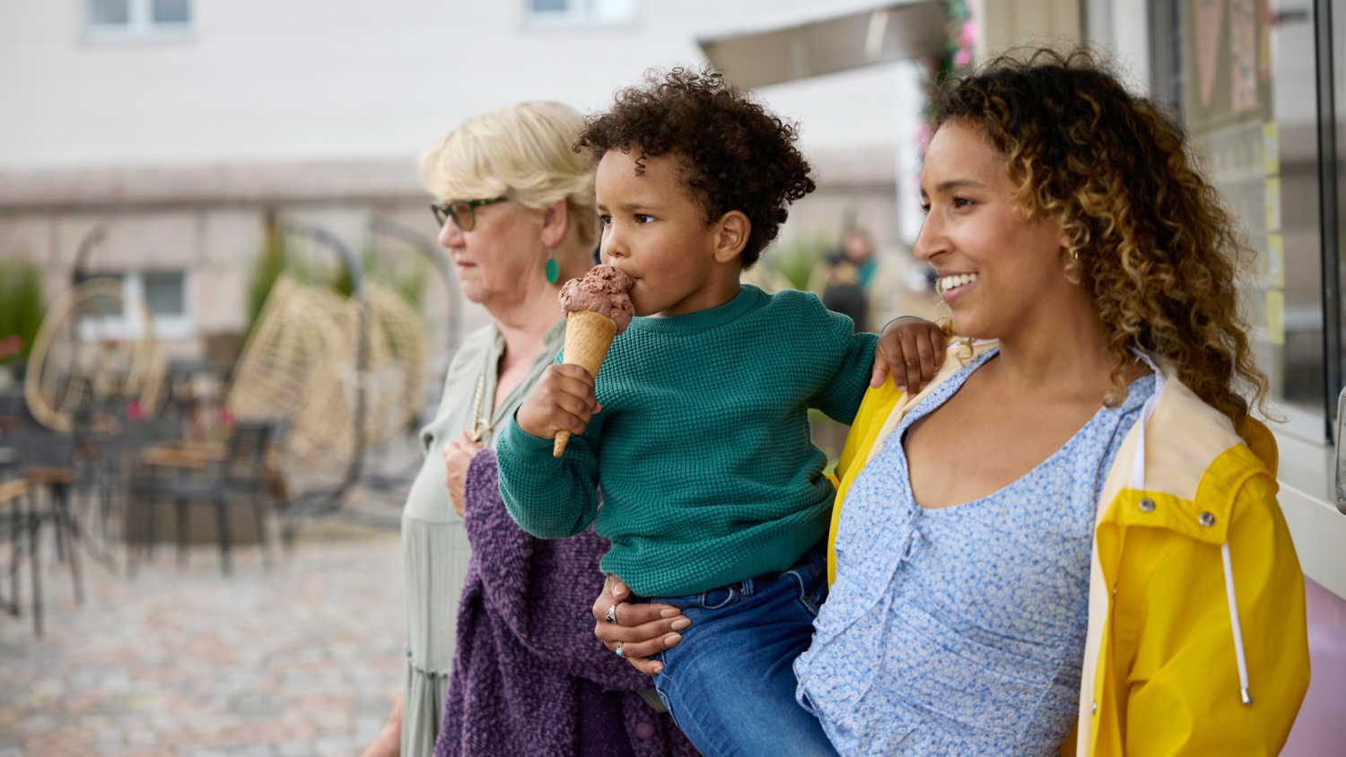
3/10
LES PERSONNES
Confiance et communauté
sont les pierres angulaires de notre société
Photo : Marjaana Malkamäki/Keksi

Slide 7
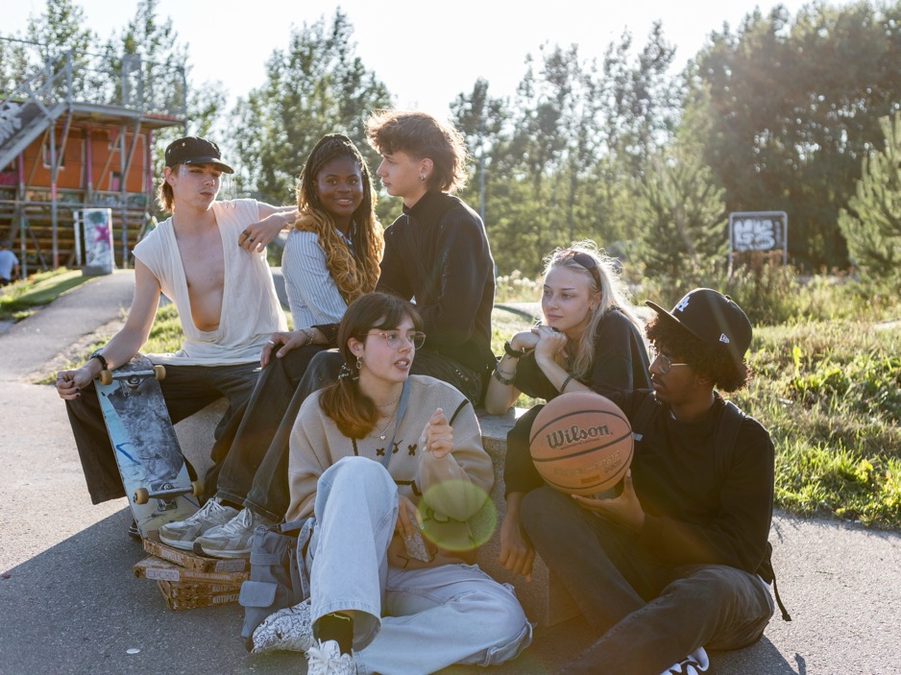
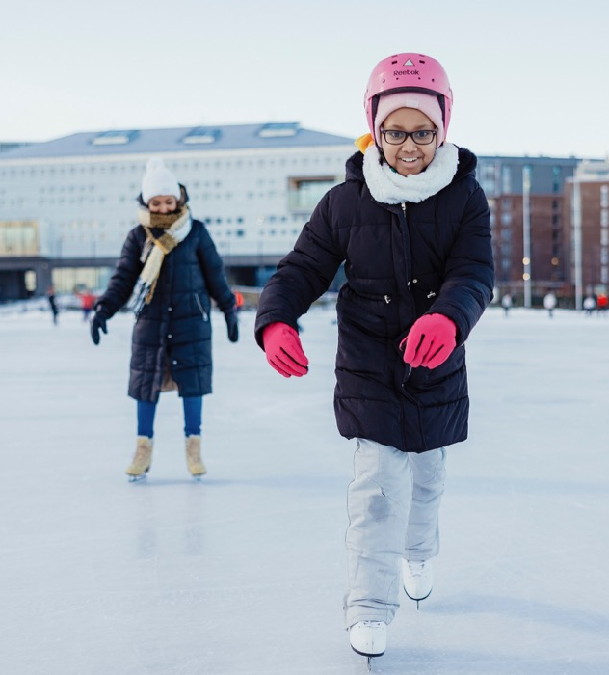
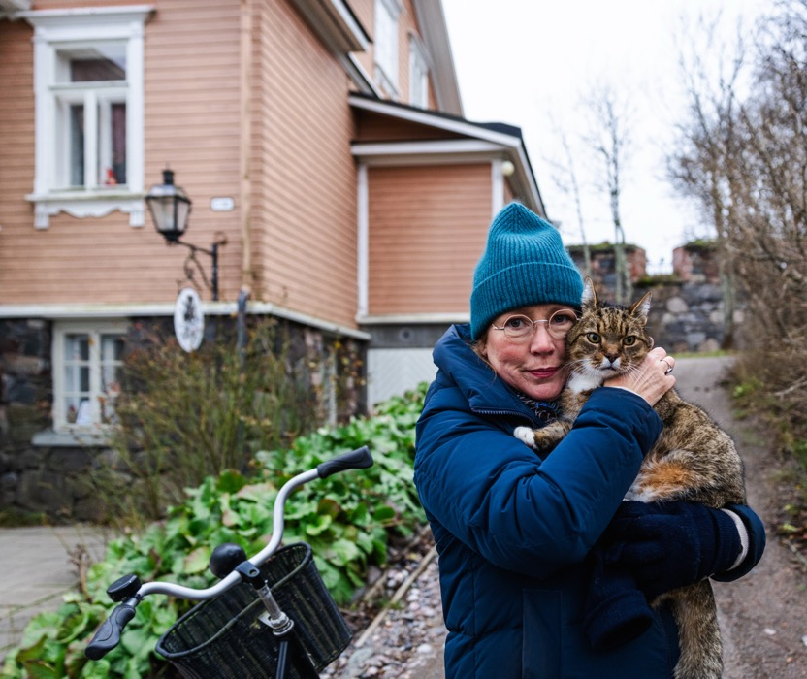
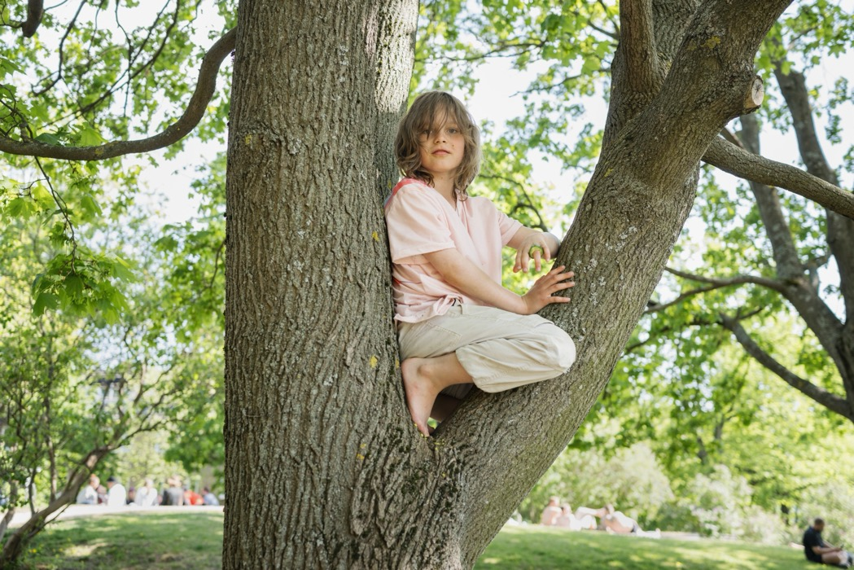
Les personnes
FAITS SUR LA FINLANDE
1
2
3
4
5
6
7
8
9
10
Photo : Jussi Hellsten
Photo : Outi Neuvonen
5,65 millions de personnes
La Finlande est une nation multilingue avec une population de 5,65 millions d’habitants
Langues
84 % finnois
11 % autres
5 % suédois
<1 % langues sames
Densité de population
18,5 habitants par km²
87 %
La confiance dans les institutions est l’une des plus élevées au monde. 87 % des Finlandais font confiance à la police, l’autorité la plus digne de confiance en Finlande.
Photo : Karun Verma
Photo : Juho Kuva

Slide 8
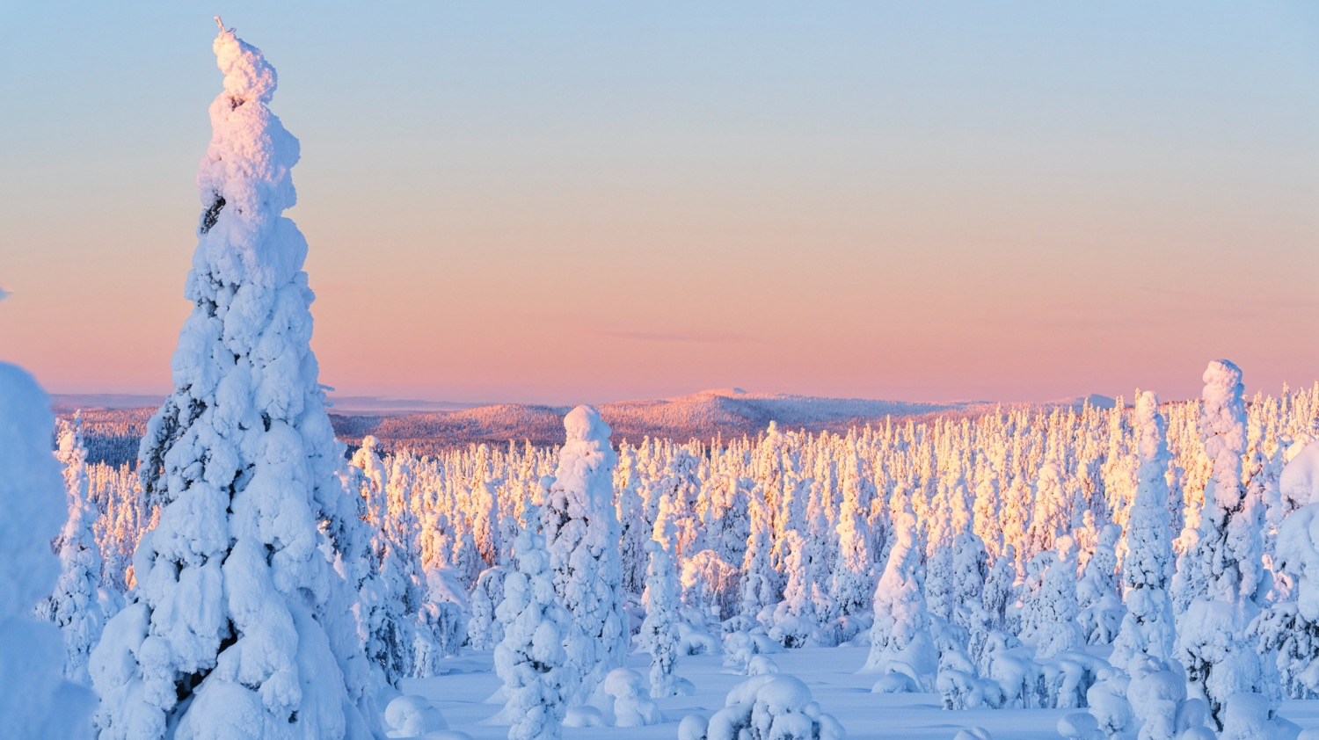
4/10
CLIMAT
Du bon temps : les quatre saisons distinctes de la Finlande offrent de la variété
Photo : Getty Images

Slide 9
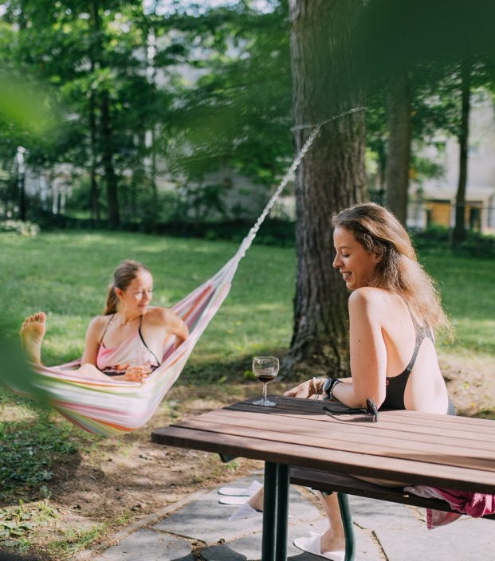
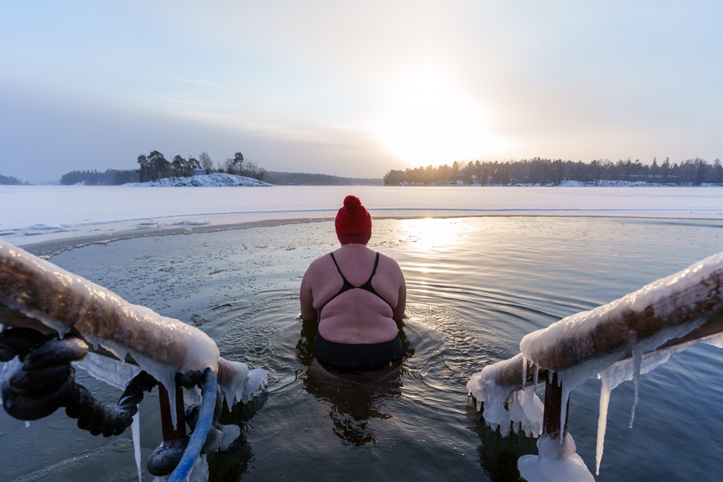
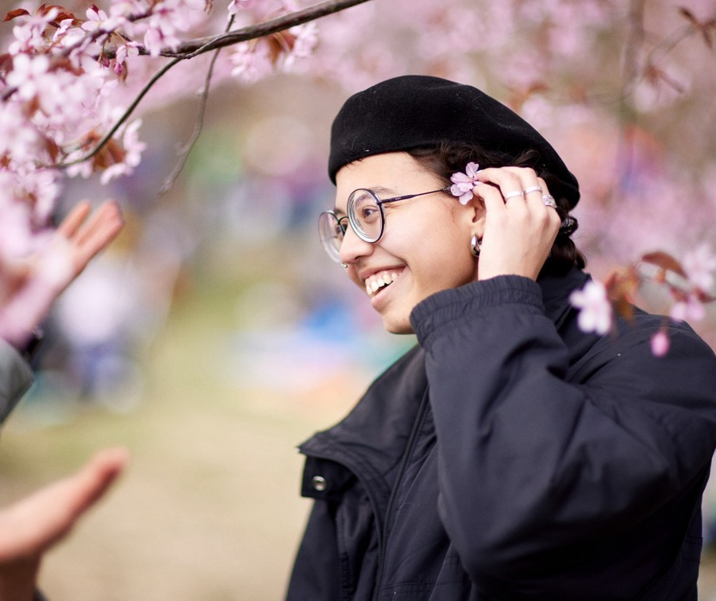
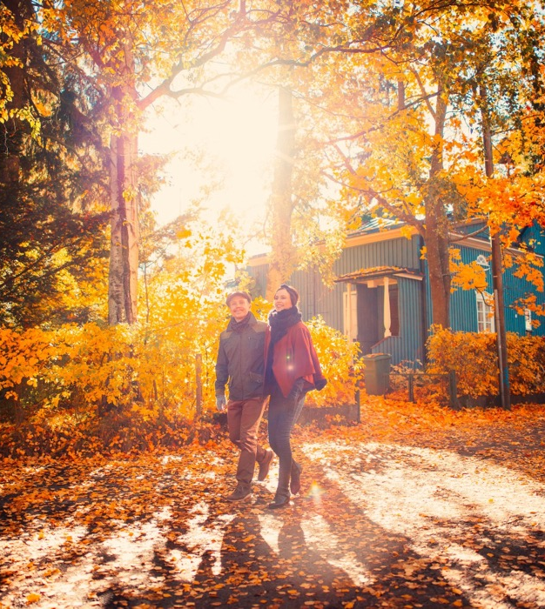
Climat
FAITS SUR LA FINLANDE
1
2
3
4
5
6
7
8
9
10
Photo : Julia Kivelä
Photo : Mika Ruusunen
Photo : Juha Valkeajoki
Le paysage nordique
Les quatre saisons varient et se chevauchent en fonction de la latitude
19 heures
Le jour le plus long à Helsinki au solstice d’été
20,5 ℃
Température moyenne à Helsinki en juillet
Oulu, ville n° 1 du pays pour la
qualité de l’air
en Europe
Chaud, froid et
entre les deux : https://en.ilmatieteenlaitos.fi/
seasons-in-finland
Photo ; Jussi Hellsten

Slide 10
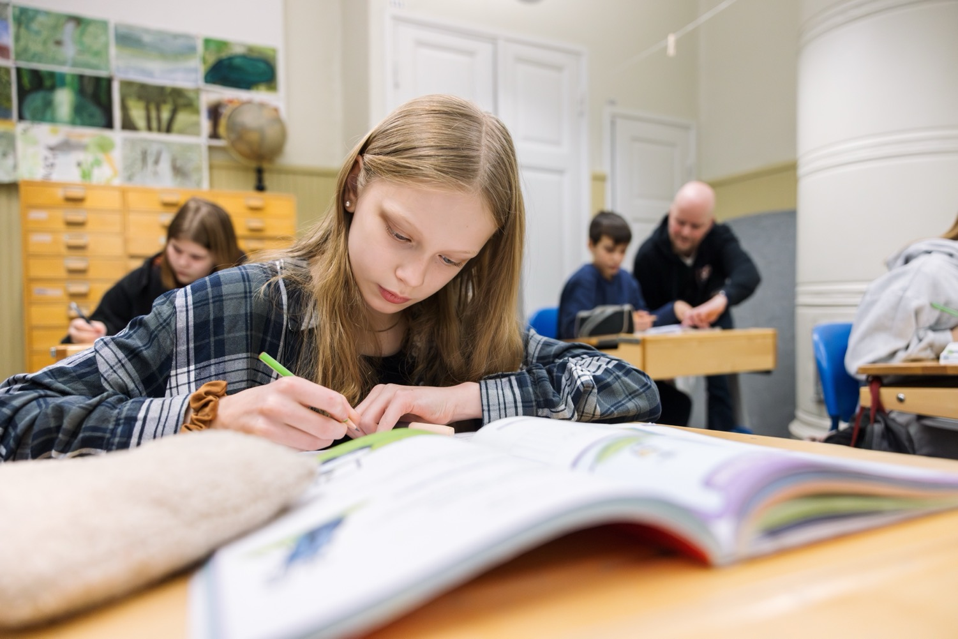
5/10
ÉDUCATION
Une éducation de classe mondiale accessible à tous
en Finlande – et c’est pratiquement gratuit
Photo : Ilari Välimäki

Slide 11
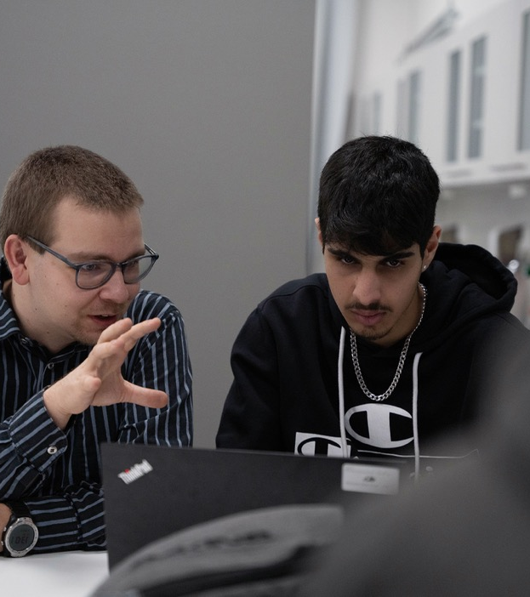
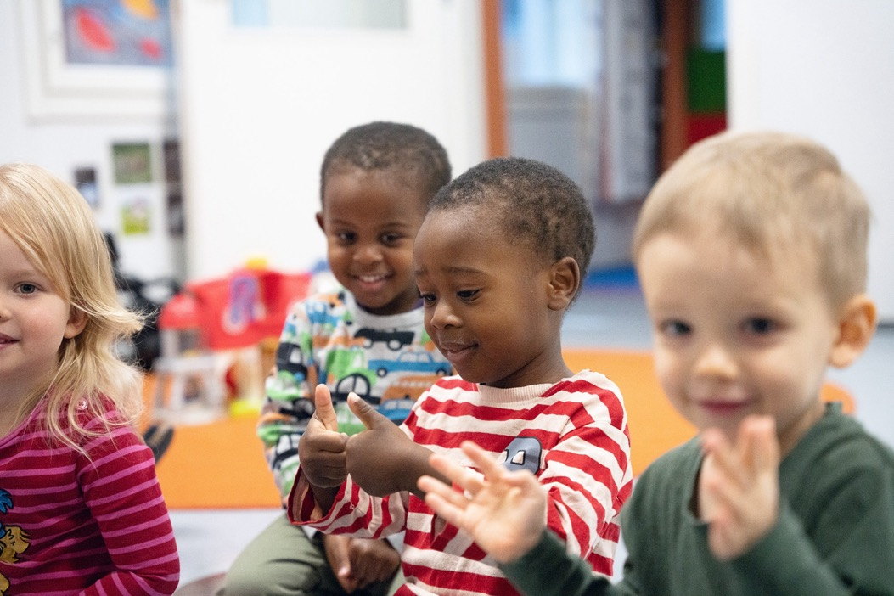
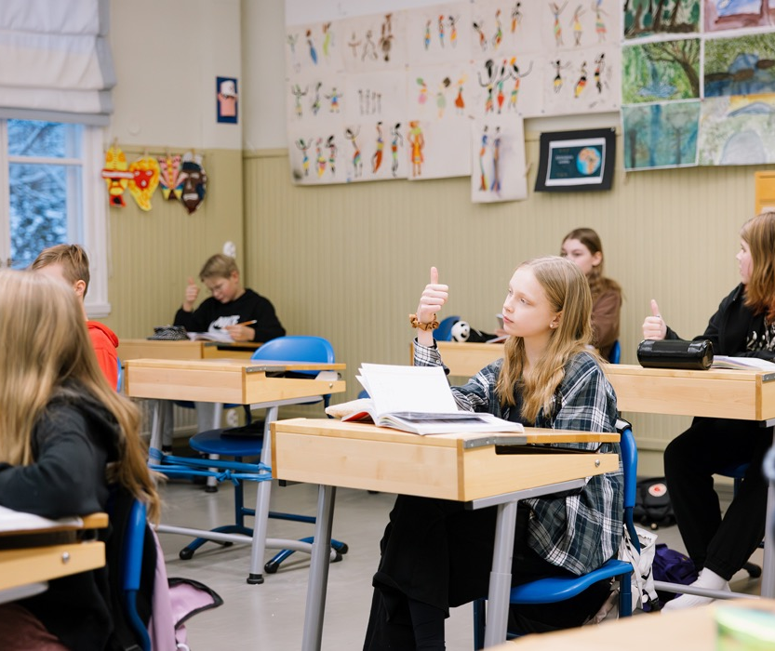
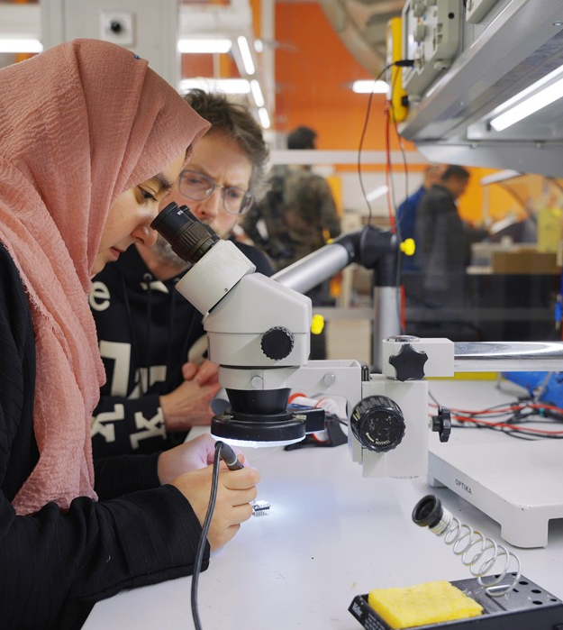
Éducation
FAITS SUR LA FINLANDE
1
2
3
4
5
6
7
8
9
10
Photo : Miika Kainu
Photo : Miika Kainu
Photo : Ilari Välimäki
Système éducatif public inclusif en Finlande
Système éducatif finlandais :
Enseignement pré-primaire
Éducation de base complète
Enseignement secondaire (lycée et enseignement professionnel)
Enseignement supérieur (hautes écoles spécialisées et universités)
13 universités
22 hautes écoles spécialisées
Plus de 600
programmes de licence et de master en anglais
Gratuité des repas scolaires pour tous les élèves depuis 1948
Fonctionnement du système éducatif : https://okm.fi/en/education-system
Photo : Juha Niemelä

Slide 12
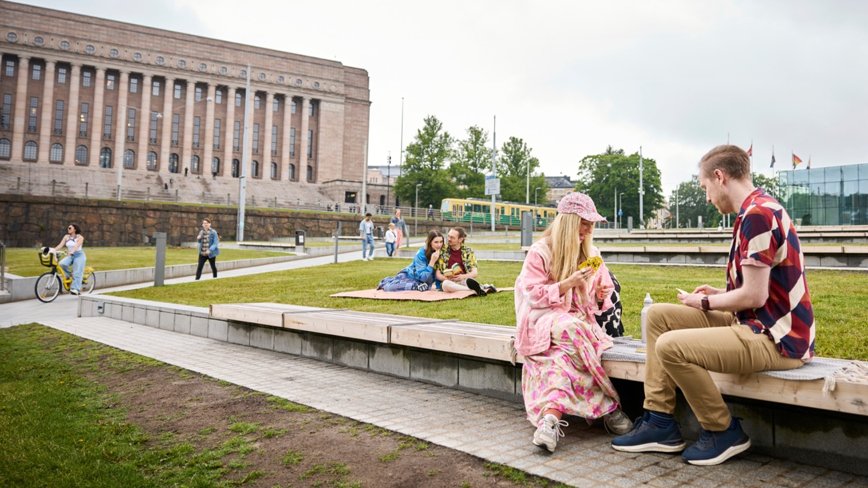
6/10
GOUVERNANCE
Le système politique finlandais est transparent, responsable et attaché à l’État de droit
Photo : Marjaana Malkamäki/Keksi

Slide 13
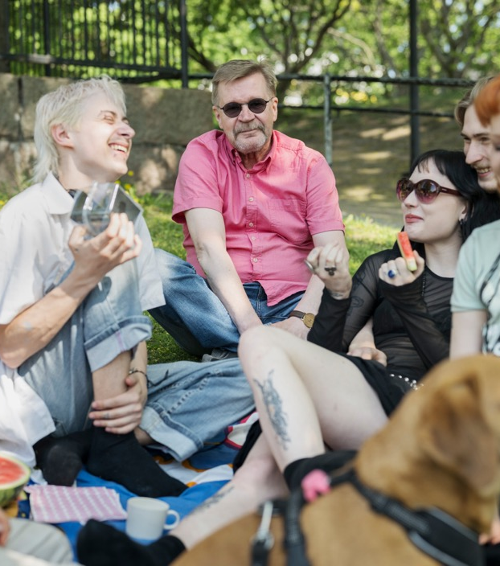
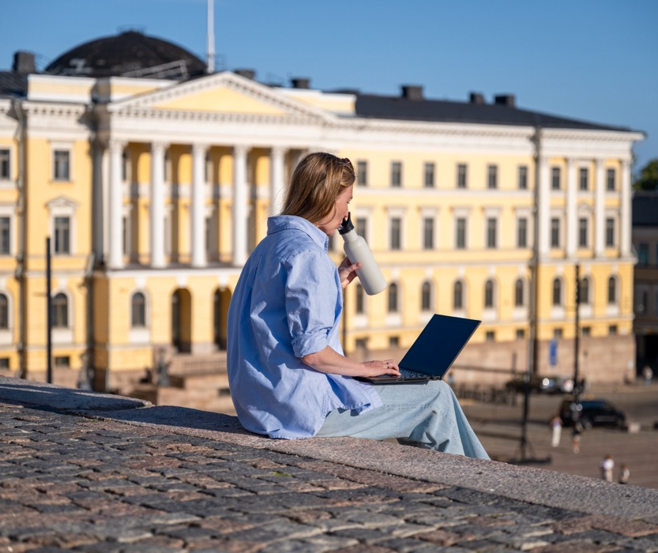
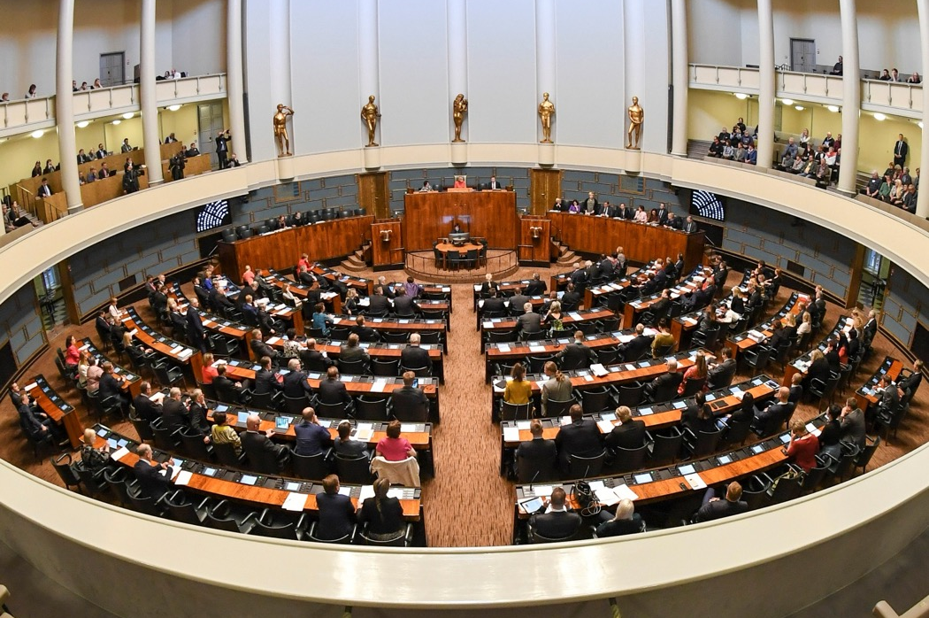
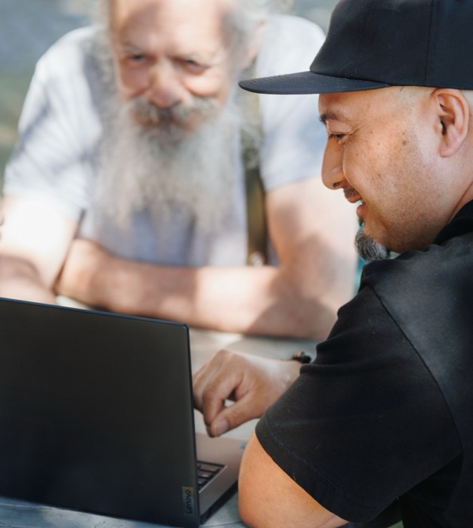
Gouvernance
FAITS SUR LA FINLANDE
1
2
3
4
5
6
7
8
9
10
Photo : Juho Kuva
Photo : Getty Images
Photo : Hanne Salonen / Eduskunta
La Finlande est une république parlementaire
200
Membres du Parlement, élus tous les 4 ans
92 femmes/
108 hommes
Le gouvernement est dirigé par le Premier ministre
Le président de la République est élu pour un
mandat de six ans
par un vote populaire direct
Un des pays les plus transparents et les moins corrompus, ce qui garantit la confiance dans la société
Good Country Index : https://finland.fi/life-society/good-news-finland-tops-the-good-country-index/
Photo : Vesa Laitinen

Slide 14
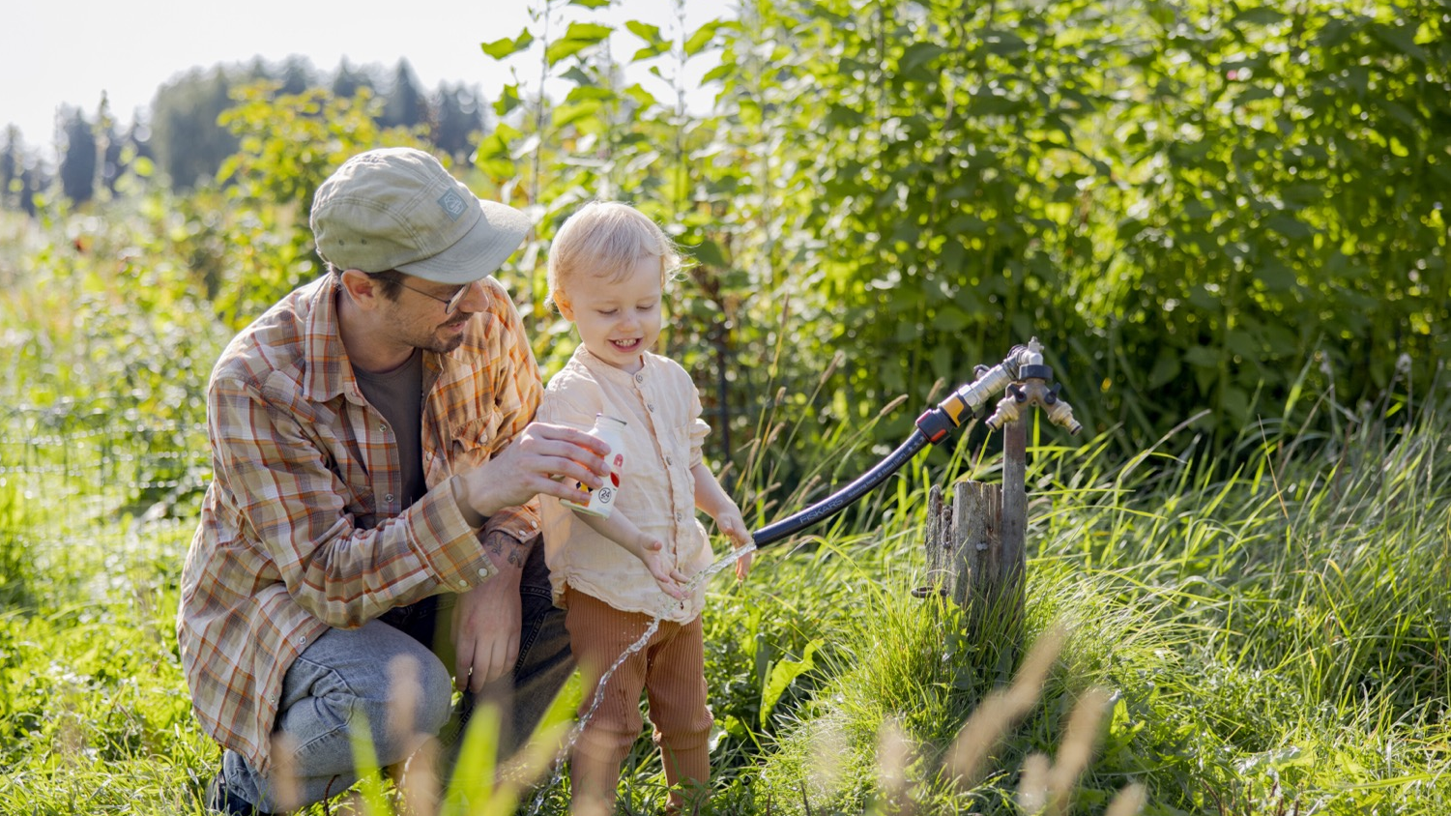
7/10
ÉGALITÉ
Nous croyons en l’égalité
et en la participation civique à la société
Photo : Maija Astikainen

Slide 15
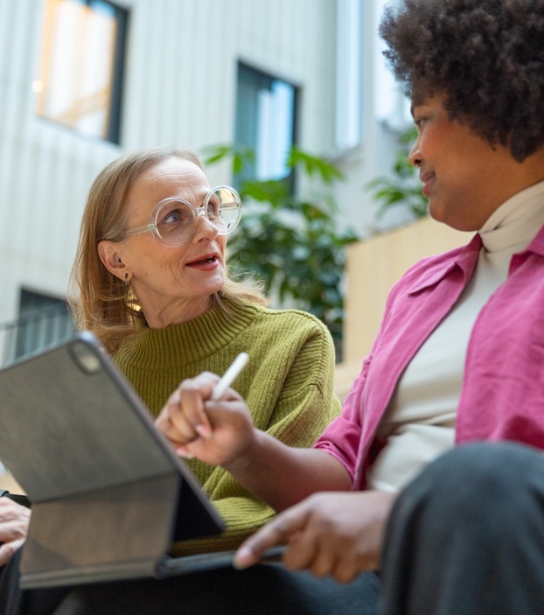
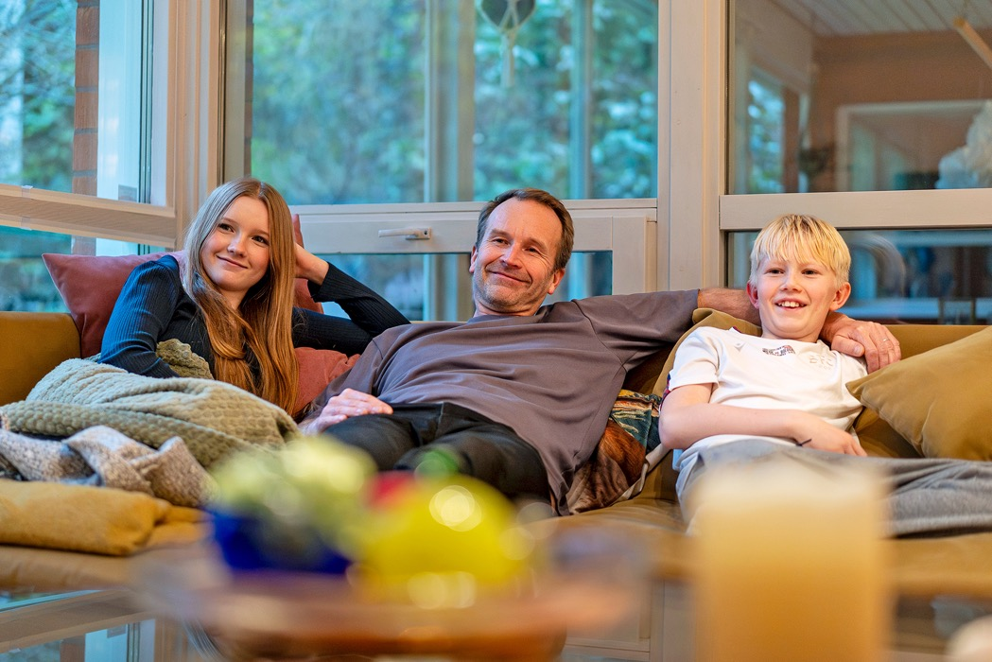
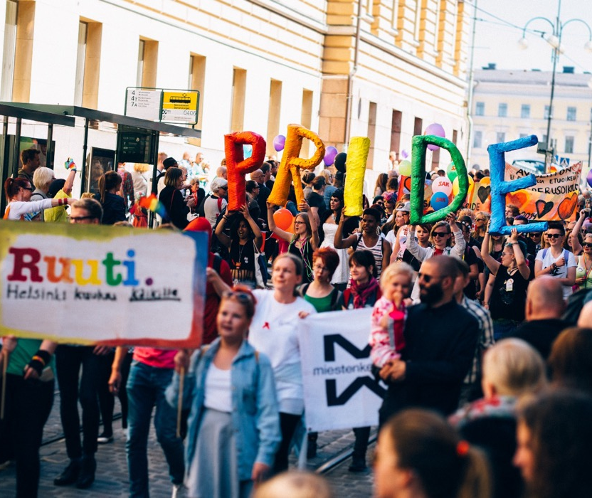
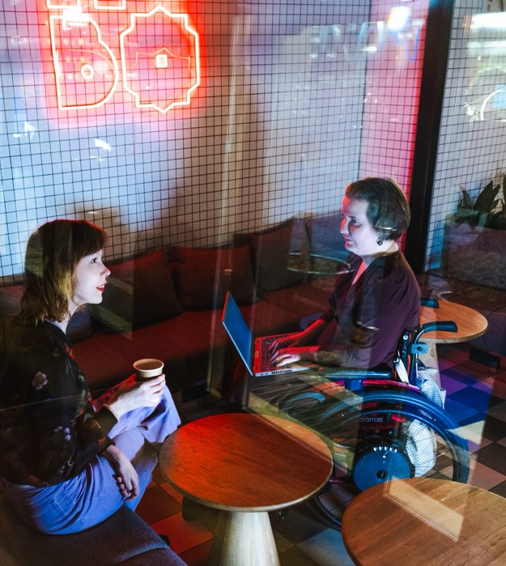
Égalité
FAITS SUR LA FINLANDE
1
2
3
4
5
6
7
8
9
10
Photo : Silja Minkkinen
Photo : Vili Orava
Photo : Jussi Hellsten
1906
La Finlande a été le premier pays au monde à accorder le droit de vote et d’éligibilité à l’ensemble des hommes et des femmes en 1906.
En vertu de la législation finlandaise, chacun a droit à l’égalité de traitement, quels que soient son origine, son genre ou d’autres caractéristiques.
Le congé parental est réparti de manière égale entre les parents en 2022.
Prix international de l’égalité entre les hommes et les femmes : https://igep.fi/en/finland-gender-equality
Photo : Outi Neuvonen

Slide 16
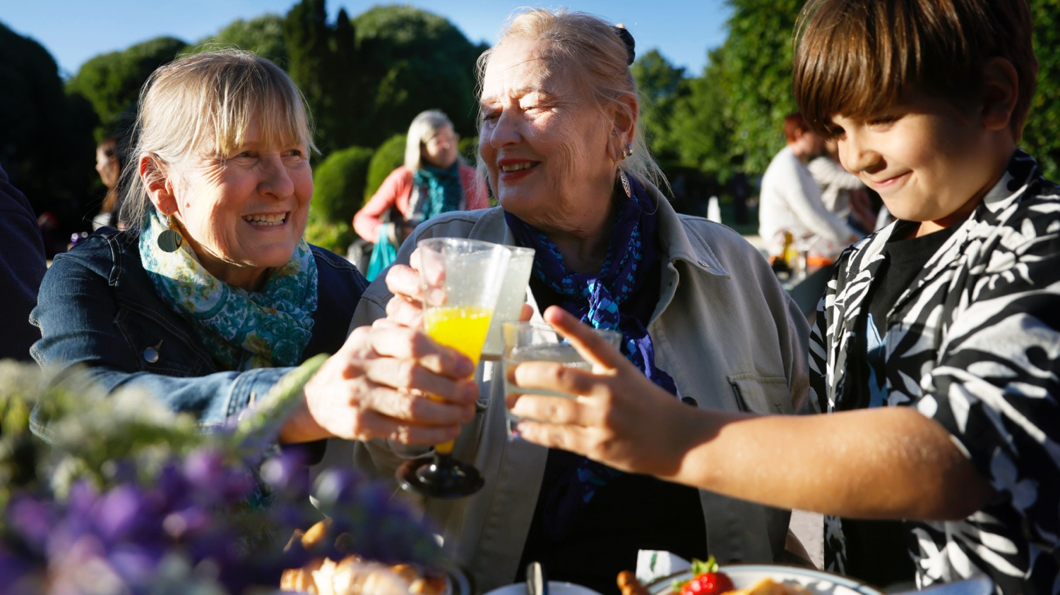
8/10
LA FINLANDE DANS LE MONDE
La Finlande est un allié de confiance
Photo : Liisa Takala

Slide 17
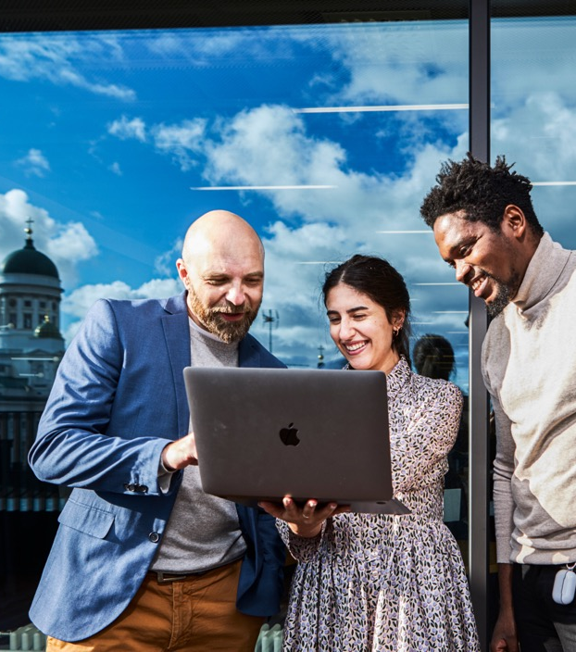
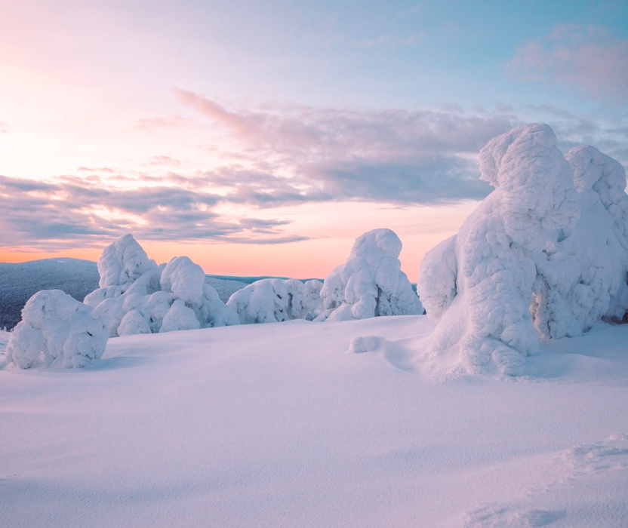
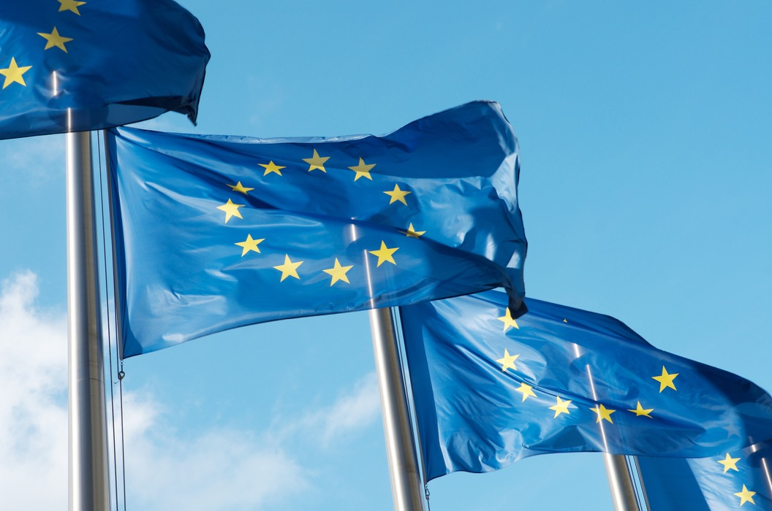
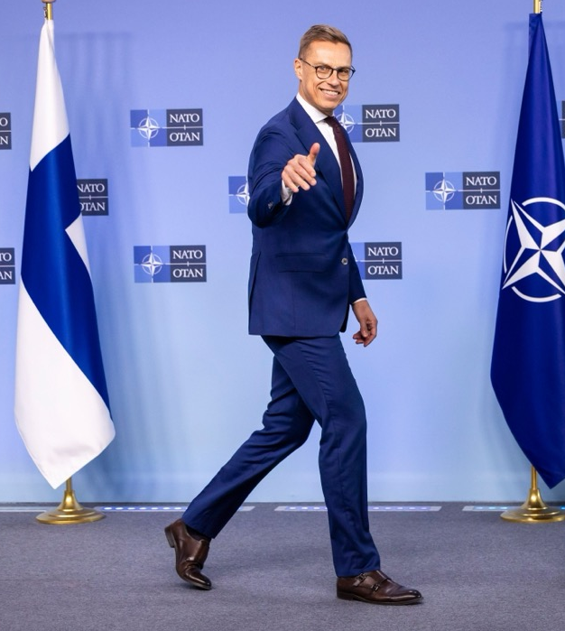
La Finlande dans le monde
FAITS SUR LA FINLANDE
1
2
3
4
5
6
7
8
9
10
Photo : N2 Albiino / Marek Sabogal
Photo : Getty Images
Photo : Getty Images
La Finlande dans les organisations internationales
1955 Nations unies
1955 Conseil nordique
1989 Conseil de l’Europe
1975 Organisation pour la sécurité et la coopération en Europe
1995 Union européenne
2023 OTAN
La Finlande se classe au premier rang mondial pour sa contribution au bien commun de l’humanité
https://index.goodcountry.org/
Ministère des Affaires étrangères de Finlande
https://um.fi/frontpage
Photo ; Geert Vanden Wijngaert /AP / Lehtikuva

Slide 18
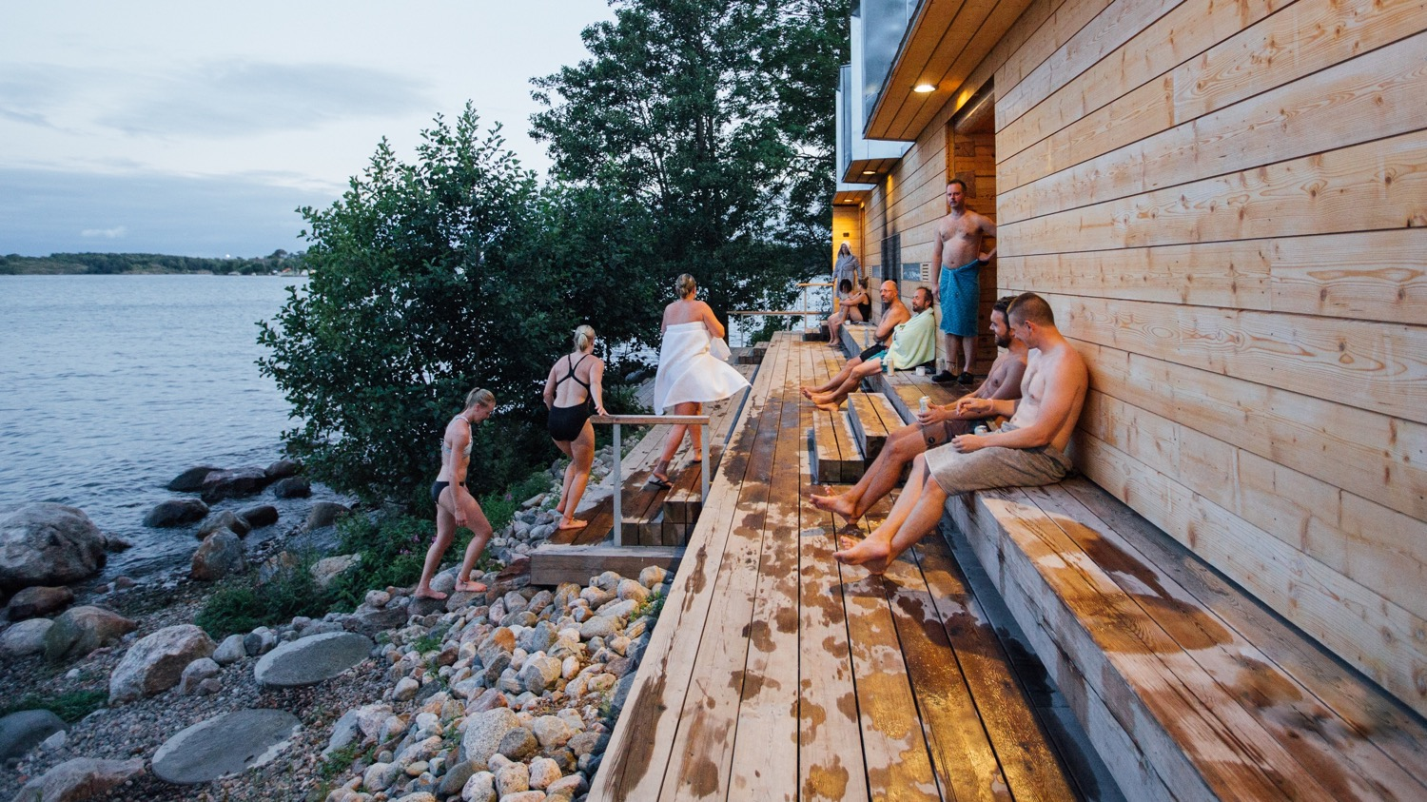
9/10
SAUNA
Notre source de bien-être
Photo : Julia Kivelä

Slide 19
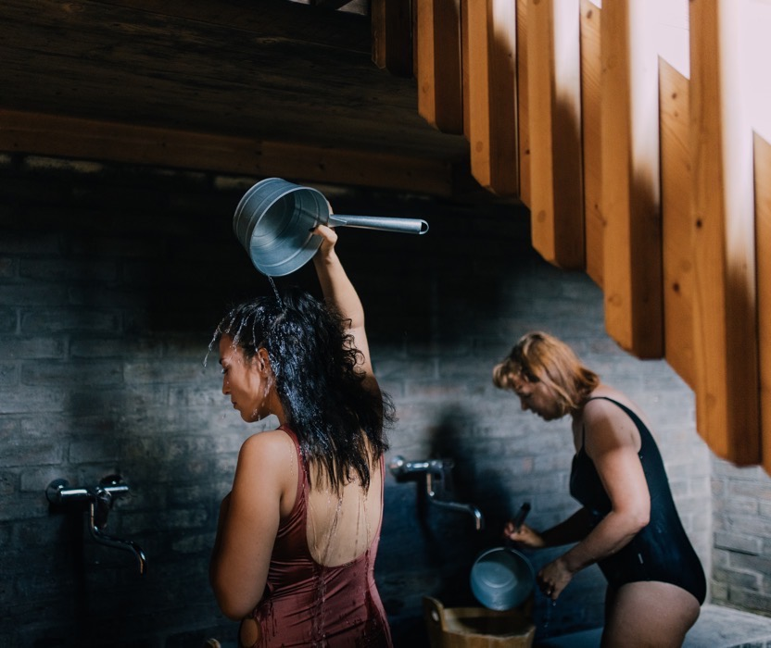
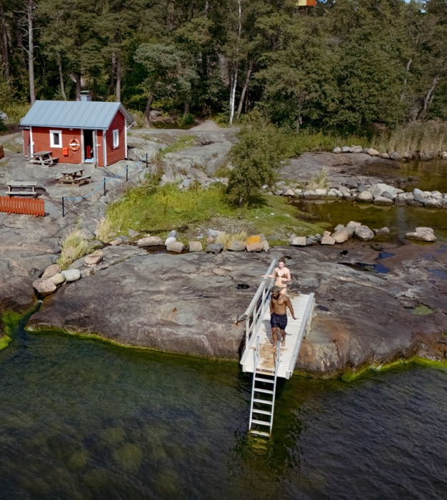
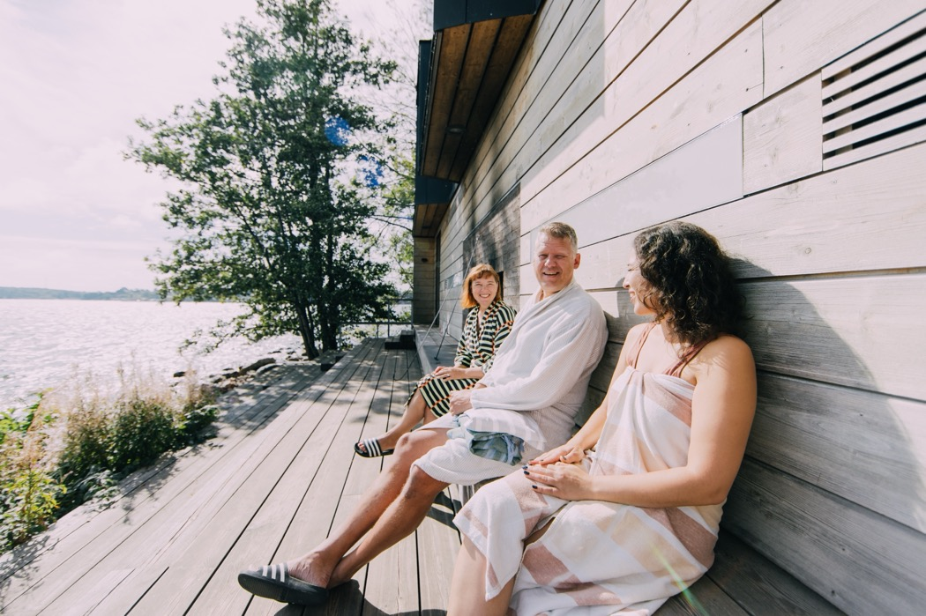
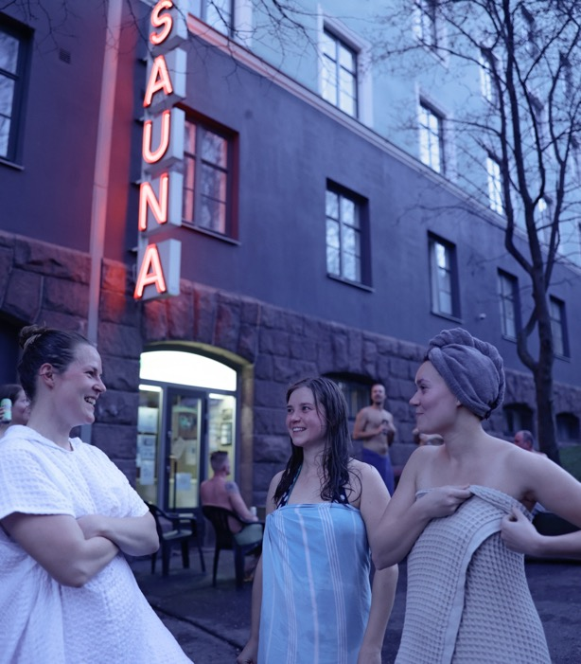
Sauna
FAITS SUR LA FINLANDE
1
2
3
4
5
6
7
8
9
10
Photo : Julia Kivelä
Photo : Maija Astikainen
Photo : Julia Kivelä
2,4 millions de saunas
Avec des racines remontant à 10 000 ans, le sauna est l’un des rares mots finnois à être entré dans le lexique international.
Le bain de vapeur finlandais est inscrit sur la liste représentative du patrimoine culturel immatériel de l’humanité de l’UNESCO. Il est connu pour nourrir l’esprit, le corps et l’âme.
Société finlandaise du sauna : https://sauna.fi/en/
Photo : Maija Astikainen

Slide 20
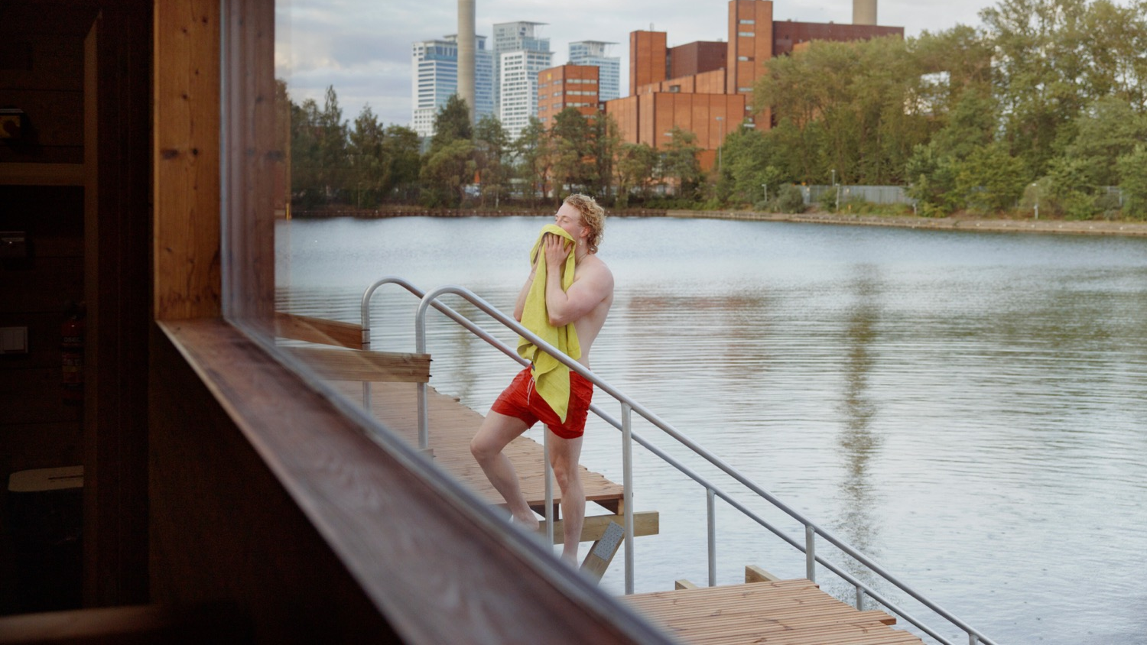
10/10
CULTURE
Diverse, unique et parfois un peu excentrique
Photo : Maija Astikainen

Slide 21
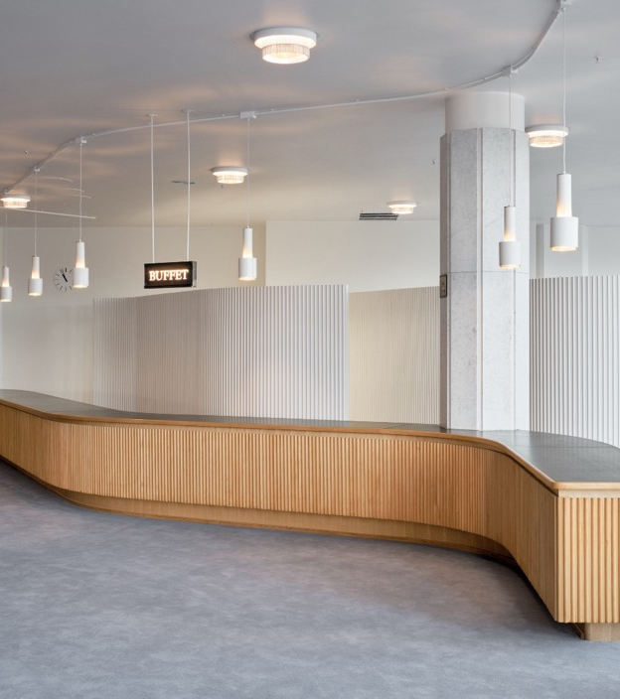
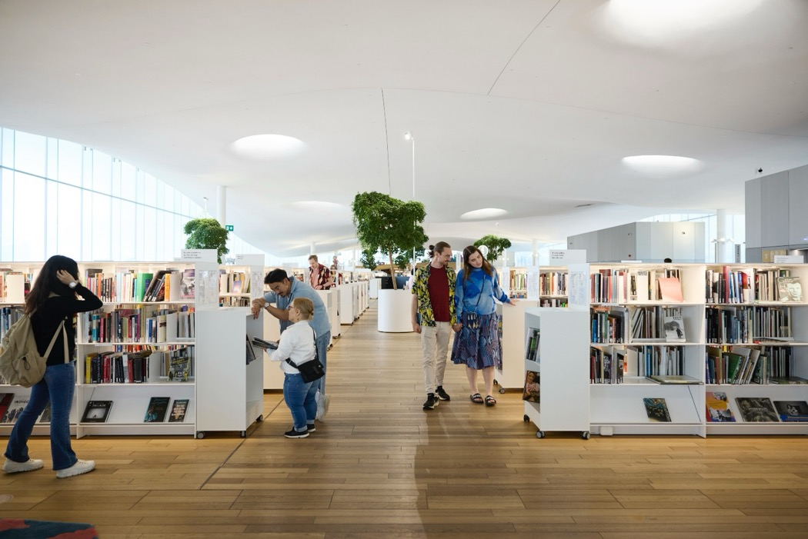
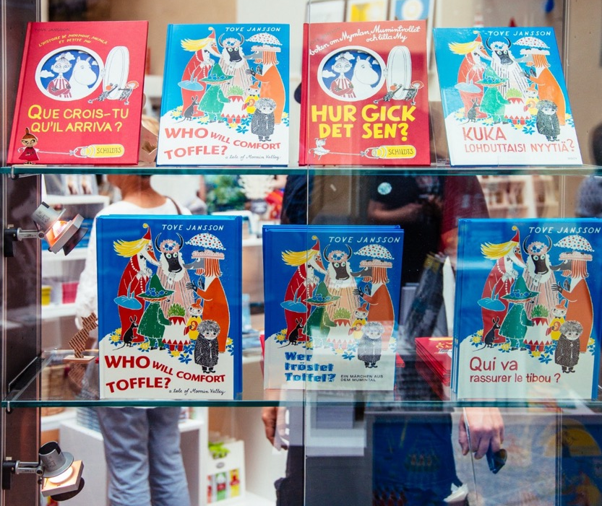

Culture
FAITS SUR LA FINLANDE
1
2
3
4
5
6
7
8
9
10
Photo : Juho Kuva
Photo : Jussi Hellsten
Photo : Marjaana Malkamäki/Keksi
Le design finlandais est esthétique, fonctionnel et accessible à tous
Les livres sur les Moumines de Tove Jansson sont traduits dans plus de 60 langues
715 bibliothèques publiques
85,4 millions d’articles prêtés
Accès à 360 musées avec 1 carte de musée peu coûteuse
250 studios de jeux vidéo actifs
« Sandstorm » de Darude
est la chanson la plus diffusée
d’un artiste pop finlandais
Photo : Miika Kainu

Slide 22
Venez vous en rendre compte par vous-même.
Finland.fi

